Slide 1
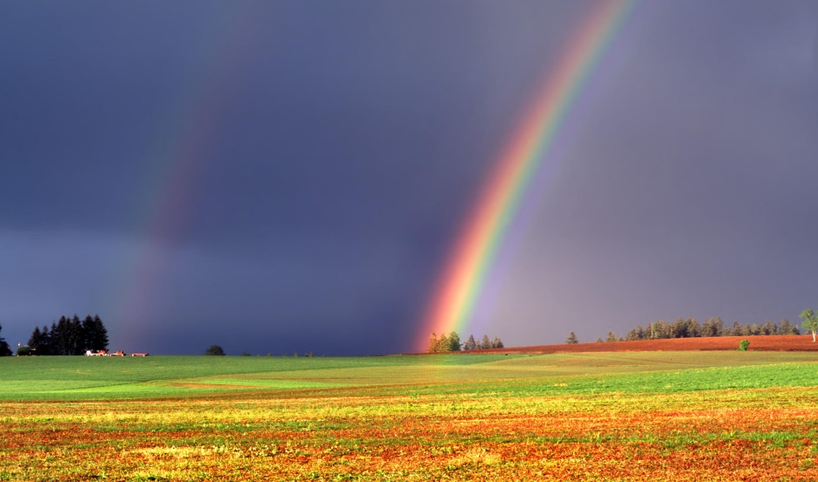
Закон преломления света.
Решение задач на закон
преломления света
Никто не зажигает свечу, чтобы хранить ее за дверью, ибо свет затем и существует, чтобы светить, открывать людям глаза, показывать какие вокруг чудеса.
П. Коэльо

Slide 2
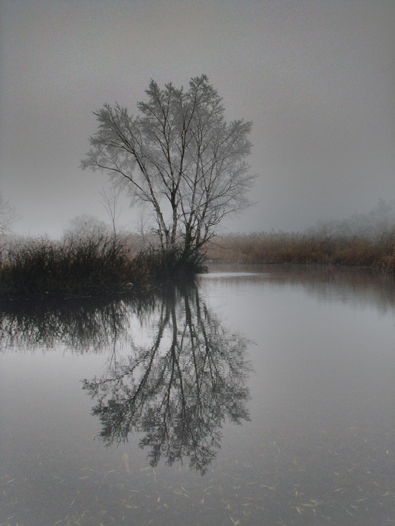
Отражение — это изменение направления волнового фронта на границе двух сред с разными свойствами, при этом волновой фронт возвращается в среду, из которой он пришёл.
Принцип Гюйгенса: каждая точка среды, которой достиг фронт волны в момент времени t, становится источником вторичных сферических волн.

Slide 3
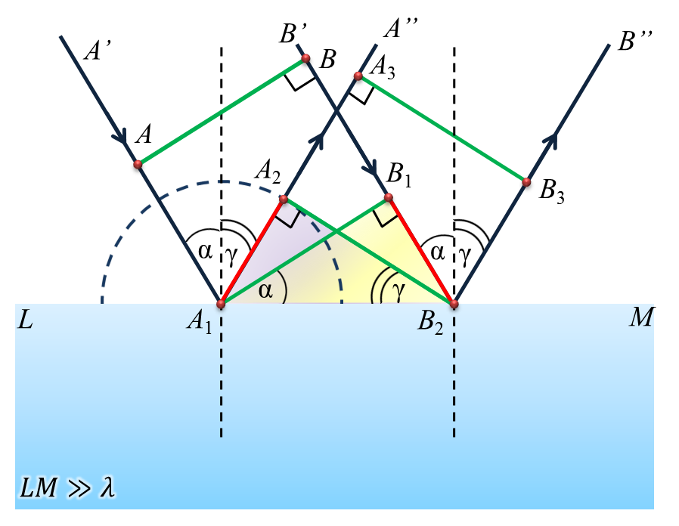
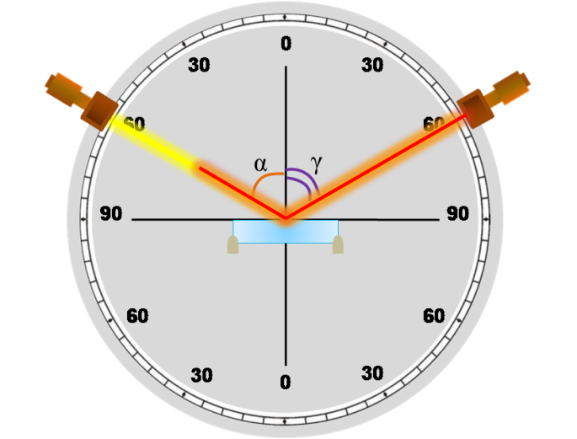
Законы отражения света
Лучи падающий, отраженный и перпендикуляр, восставленный к границе раздела двух сред в точке падения луча, лежат в одной плоскости.
Угол отражения равен углу падения.
$$α=γ$$

Slide 4
Преломление — это изменение направления распространения света, возникающее на границе раздела двух прозрачных сред или в толще среды с непрерывно изменяющимися свойствами.
луч падающий
луч отраженный
α
γ
Угол преломления β — это угол между преломленным лучом и перпендикуляром, восставленным к границе раздела двух сред в точке падения луча.
луч преломленный
β

Slide 5
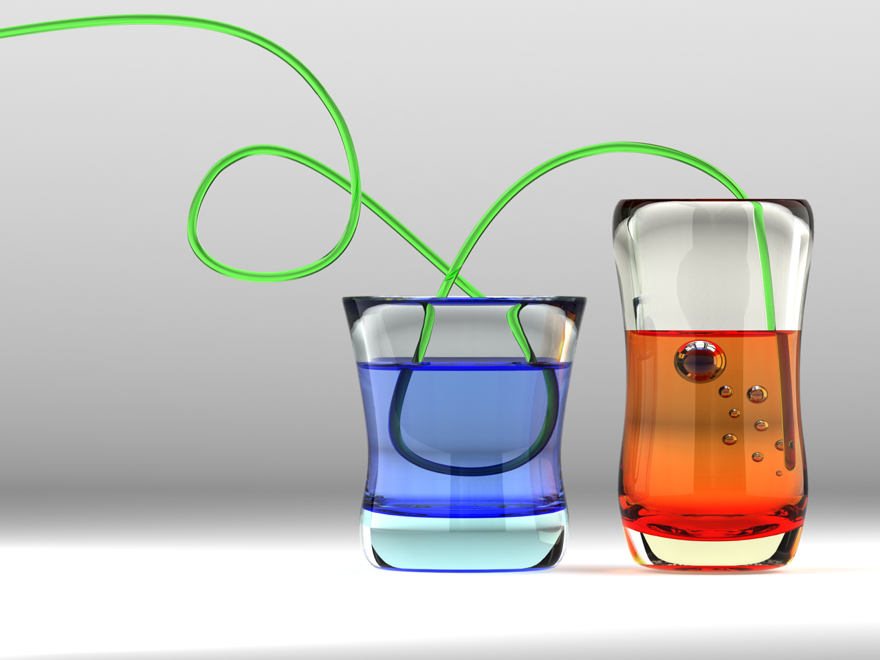
Парадоксы явления преломления света

Slide 6
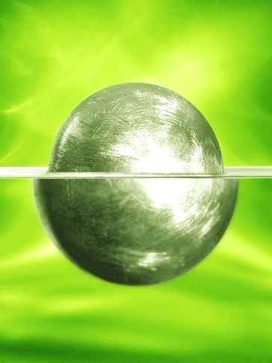
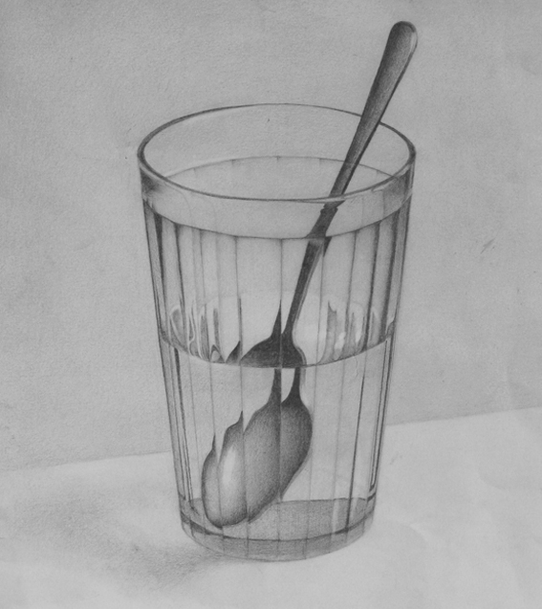
Парадоксы явления преломления света

Slide 7
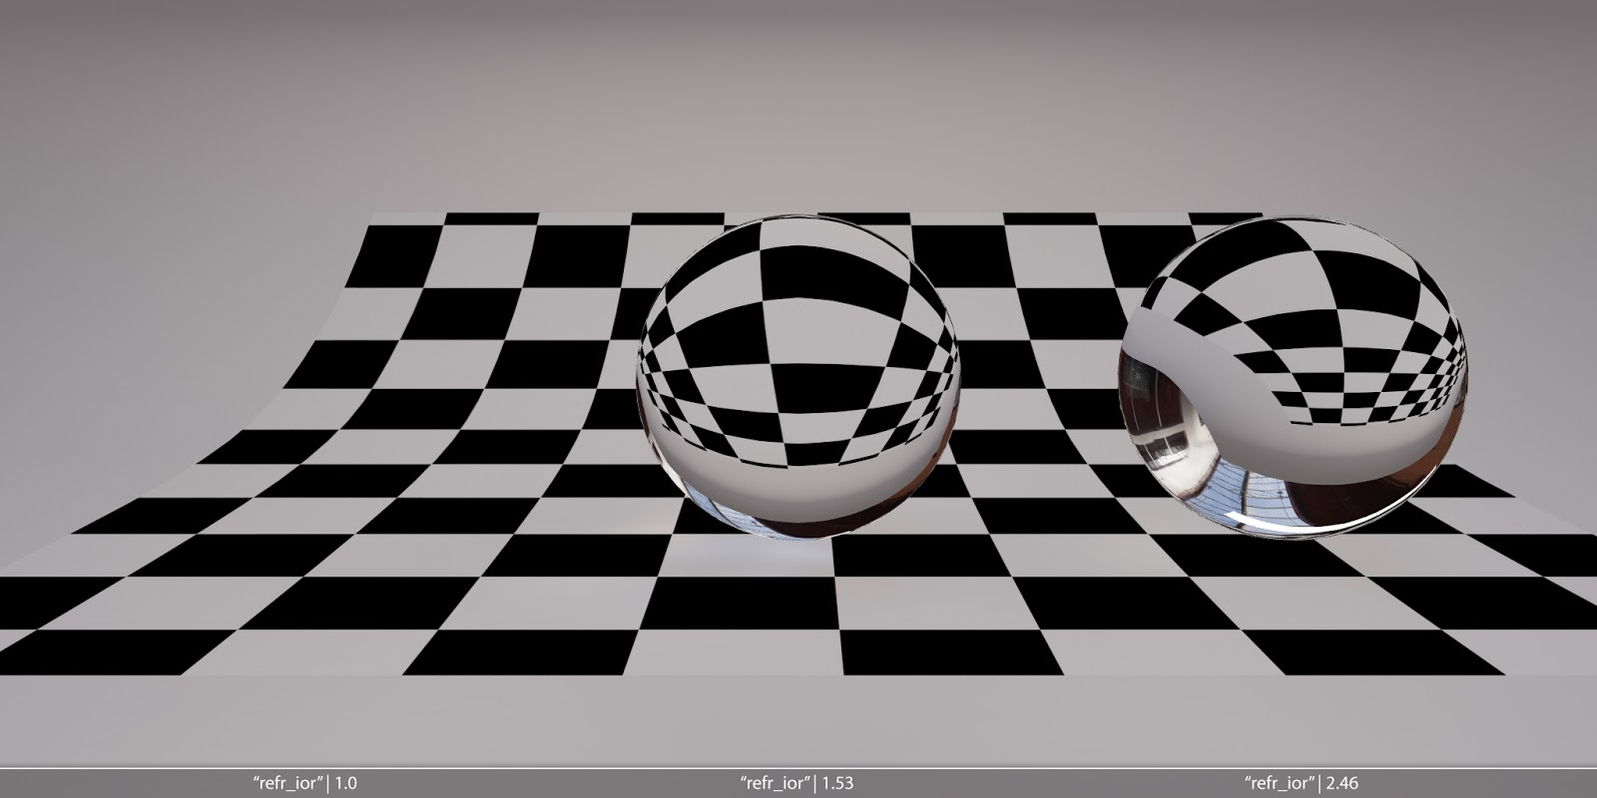
Парадоксы явления преломления света

Slide 8
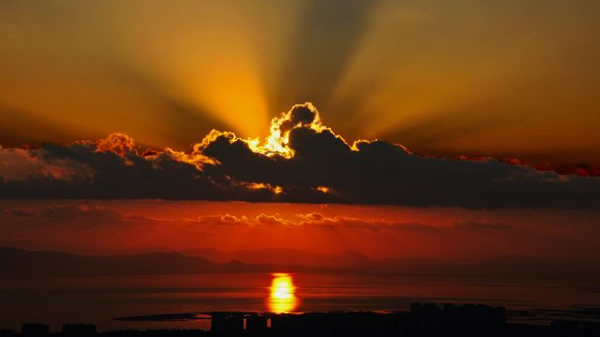
Парадоксы явления преломления света

Slide 9
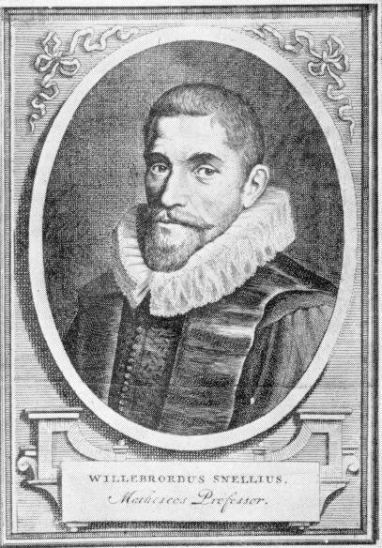
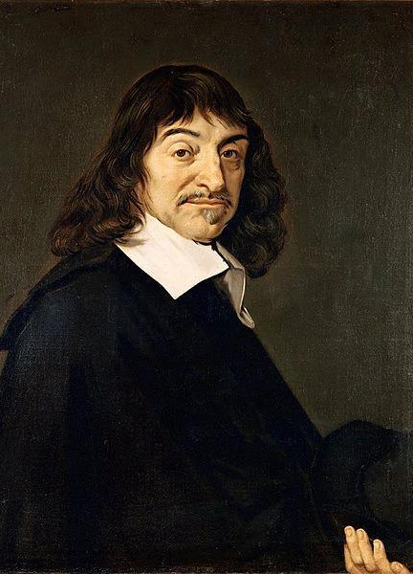
Р. Декарт
Рассуждения о методе
ДИОПТРИКА
1637 г.
Закон преломления света
$$\frac{\text{sin}{\text{α}}}{\text{sin}{\text{β}}}\text{=}\frac{{\text{n}}_{\text{1}}}{{\text{n}}_{\text{2}}}$$
Виллеборд Снеллиус
Рене Декарт

Slide 10
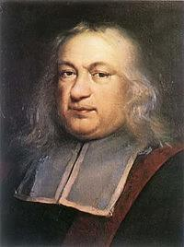
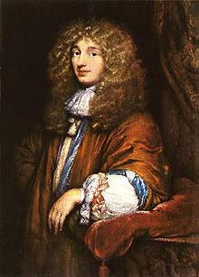
1662 г.
$$\frac{\sin{α}}{\sin{β}}=\frac{υ_{1}}{υ_{2}}$$
1690 г.
Пьер де Ферма
Христиан Гюйгенс

Slide 11
AB — фронт плоской волны до преломления.
B
$υ1$ — скорость распространения волн в первой среде.
B₁
A
$υ2$ — скорость распространения волн во второй среде.
α
α
B₂
1
L
A₁
$$υΔt$$
M
$$Δt=\frac{B_{1}B_{2}}{υ1}.$$
$$υ_{2}<υ_{1}$$
2
β
$$A_{1}A_{2}=υ2Δt.$$
A₂
β
B₃
A₃B₃ — фронт плоской волны после преломления.
A₃
$$LM≫λ$$

Slide 12
$$∠B_{1}A_{1}B_{2}=α$$
B
$$∠A_{1}B_{2}A_{2}=β$$
$$∆A_{1}B_{1}B_{2}⇒A_{1}B_{2}=\frac{υ_{1}Δt}{\sin{α}}$$
B₁
A
$$∆A_{1}A_{2}B_{2}⇒A_{1}B_{2}=\frac{υ_{2}Δt}{\sin{β}}$$
α
α
α
B₂
1
L
A₁
$$υΔt$$
β
M
$$\frac{υ_{1}Δt}{\sin{α}}=\frac{υ_{2}Δt}{\sin{β}}$$
2
β
A₂
β
B₃
$$\frac{\sin{α}}{\sin{β}}=\frac{υ_{1}}{υ_{2}}$$
A₃
$$LM≫λ$$

Slide 13
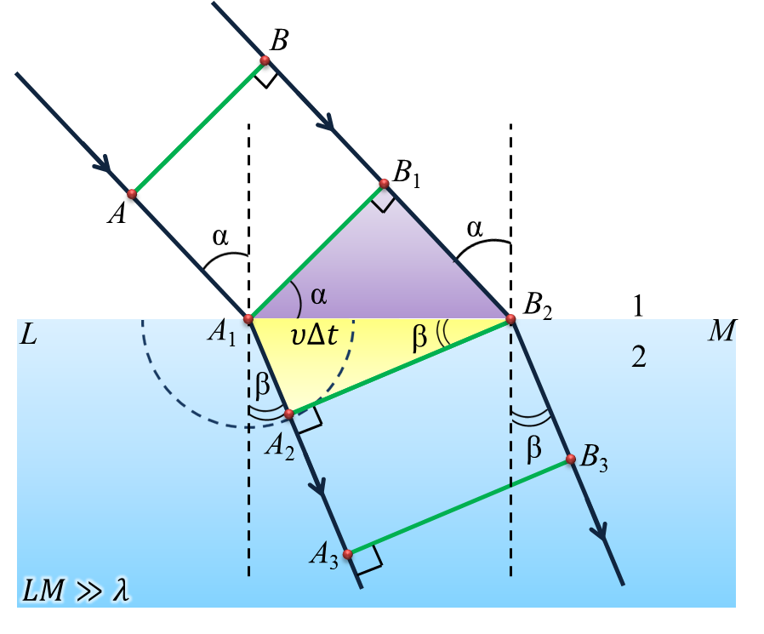
Абсолютным показателем преломления называется отношение скорости распространения световой волны в вакууме к ее скорости распространения в данной среде.
$$n=\frac{c}{υ}$$
Относительный показатель преломления показывает, во сколько раз скорость света в первой по ходу луча среде отличается от скорости распространения света во второй среде.
$$n_{21}=\frac{υ_{1}}{υ_{2}}$$

Slide 14
Закон преломления света:
луч падающий, луч преломленный и перпендикуляр, восставленный к границе раздела двух сред в точке падения луча, лежат в одной плоскости;
отношение синуса угла падения к синусу угла преломления есть величина постоянная для данных двух сред, равная относительному показателю преломления второй по ходу луча среды относительно первой.
$$\frac{\sin{α}}{\sin{β}}=\frac{n_{2}}{n_{1}}=n_{21}$$

Slide 15
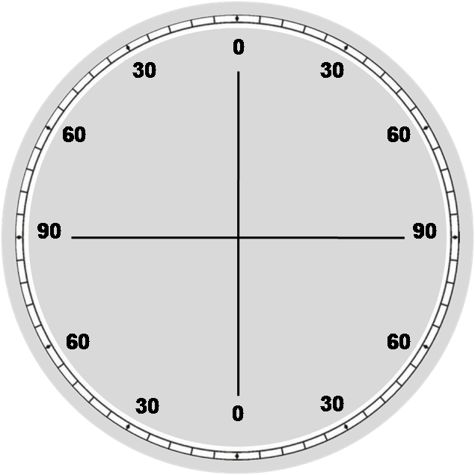
Среда | Показатель преломления относительно воздуха
Вода | 1,332986
Глицерин | 1,4729
Кремний | 4,010
Алмаз | 2,419
Лед | 1,31
Масло | 1,46
Спирт этиловый | 1,36
$$α>β$$
$$α<β$$
β
α
α
β
Из двух сред оптически более плотной считается та, у которой показатель преломления больше (или та, в которой скорость света меньше).

Slide 16
Явление полного отражения
β₁
β₂
90⁰
α₀
α
α
α₂
α₁
α > α₀
Предельный угол полного отражения — угол падения, при котором луч скользит вдоль поверхности раздела сред.
$$\sin{α_{0}}=\frac{n_{2}}{n_{1}}=n_{21}$$

Slide 17
Ход лучей в треугольной призме
Преломляющие грани — грани, на которых происходит преломление света.
A
Преломляющий угол призмы — угол между преломляющими гранями.
$$n_{воздух}≈1$$
φ
O₁
δ
Угол отклонения — угол образованный направлением луча, входящего в призму, и направлением луча, выходящего из нее.
α₁
α₂
β₂
β₁
O₂
S₁
Основание призмы — грань, которая лежит против преломляющего угла.
n
B
C

Slide 18
Соотношения для призмы:
Ход лучей в треугольной призме
1. Для первой преломляющей грани закон преломления света запишется так:
A
$$\frac{\sin{α_{1}}}{\sin{β_{1}}}=n$$
$$n_{воздух}≈1$$
2. Для второй преломляющей грани закон преломления света запишется так:
φ
O₁
δ
$$\frac{\sin{α_{2}}}{\sin{β_{2}}}=\frac{1}{n}$$
α₁
α₂
β₂
β₁
O₂
S₁
3. Преломляющий угол призмы:
$$φ=α_{2}+β_{1}$$
n
4. Угол отклонения луча:
B
C
$$δ=α_{1}+β_{2}−φ$$

Slide 19
Задача 1. Под каким углом должен упасть луч на стекло, показатель преломления которого 1,8, чтобы преломленный луч оказался перпендикулярным отраженному?
Дано:
Решение:
$$β=90°−α$$
n = 1,8
$$\sin{α=n∙\sin\left(90°−α\right)}$$
δ = 90⁰
$$\sin{α=n∙}\cos{α}$$
α
α
α = ?
$$\frac{\sin{α}}{\cos{α}}=n$$
$$\operatorname{tg}{α}=n$$
δ = 90⁰
β
$$α=arctg n$$
$$α=arctg 1,8=61°$$
Ответ: α = 61⁰.

Slide 20
Задача 2. Сечение стеклянной призмы имеет форму равностороннего треугольника. Луч падает на одну из граней перпендикулярно к ней. Вычислите угол между этим лучом и лучом, вышедшим из призмы. Показатель преломления стекла равен 1,5.
Дано:
Решение:
В
n = 1,5
$$n∙\sin{φ}=\sin{β}$$
60⁰
φ = 60⁰
$$1,5∙\sin{60°}=\sin{β}$$
D
30⁰
$$\sin{β}=1,5∙\frac{\sqrt{3}}{2}≈1,3>1$$
E
δ = ?
60⁰
M
$$δ=60°+60°=120°$$
n
60⁰
60⁰
60⁰
А
С
Ответ: δ = 120⁰.

Slide 21
Главные выводы
Преломление — это изменение направления распространения света, возникающее на границе раздела двух прозрачных сред или в толще среды с непрерывно изменяющимися свойствами.
Закон преломления света:
луч падающий, луч преломленный и перпендикуляр, восставленный к границе раздела двух сред в точке падения луча, лежат в одной плоскости;
$$\frac{\sin{α}}{\sin{β}}=\frac{n_{2}}{n_{1}}=n_{21}.$$

